Slide 1
Информационная система сервисов малого предприятия

Slide 2
Подсистемы
Обработка заявок
Исполнение регламентов
Планирование
Договорная работа
Справочная информация

Slide 3
Обработка заявок
Ввод заявки - производится после обращения клиента, автоматически фиксируется номер и дата время. Заполняется инициатор, компания и проблема.
Закрытие заявки - после исполнения заявки фиксируются услуги, трудозатраты и исполнители.
Привязка к договорам – проводится в конце отчетного месяца для подготовки акта оказанных услуг.
Печатные формы – исполнение заявок , отчеты по клиентам и договорам.

Slide 4
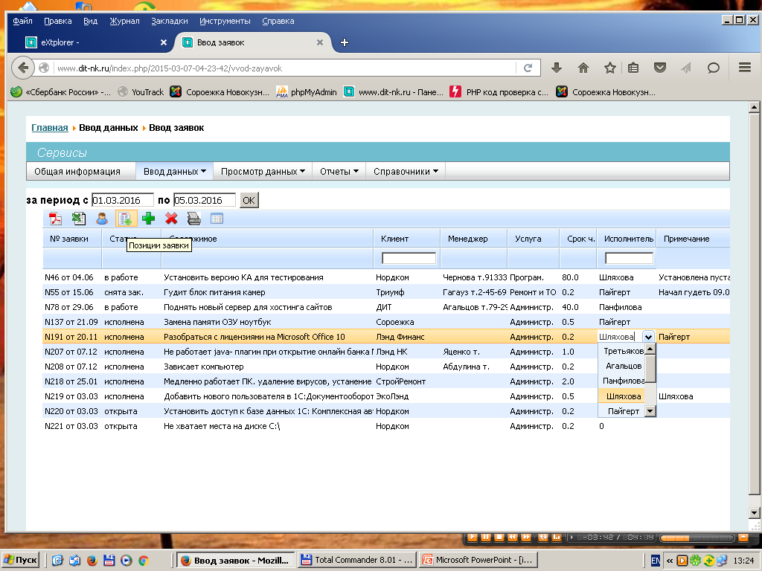
Ввод заявок

Slide 5
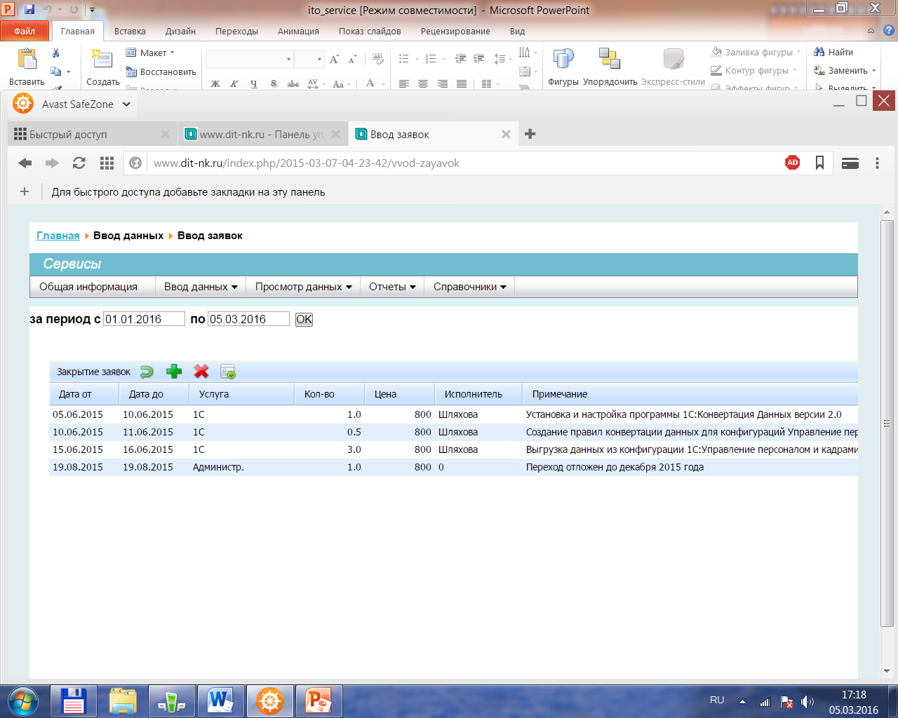
Закрытие заявки

Slide 6
Исполнение регламентов
Ввод и закрытие регламента - производится по мере необходимости. Связано с исполнением договорного процесса и внутренним функционированием компании. Заполняется наименование регламента, компания, даты открытия, (закрытия) и график.
Исполнение регламентов - после исполнения фиксируются затраты, исполнитель и статус.
Привязка к договорам – проводится в конце отчетного месяца для подготовки акта оказанных услуг.
Печатные формы – исполнение регламентов , отчеты по клиентам и договорам.

Slide 7
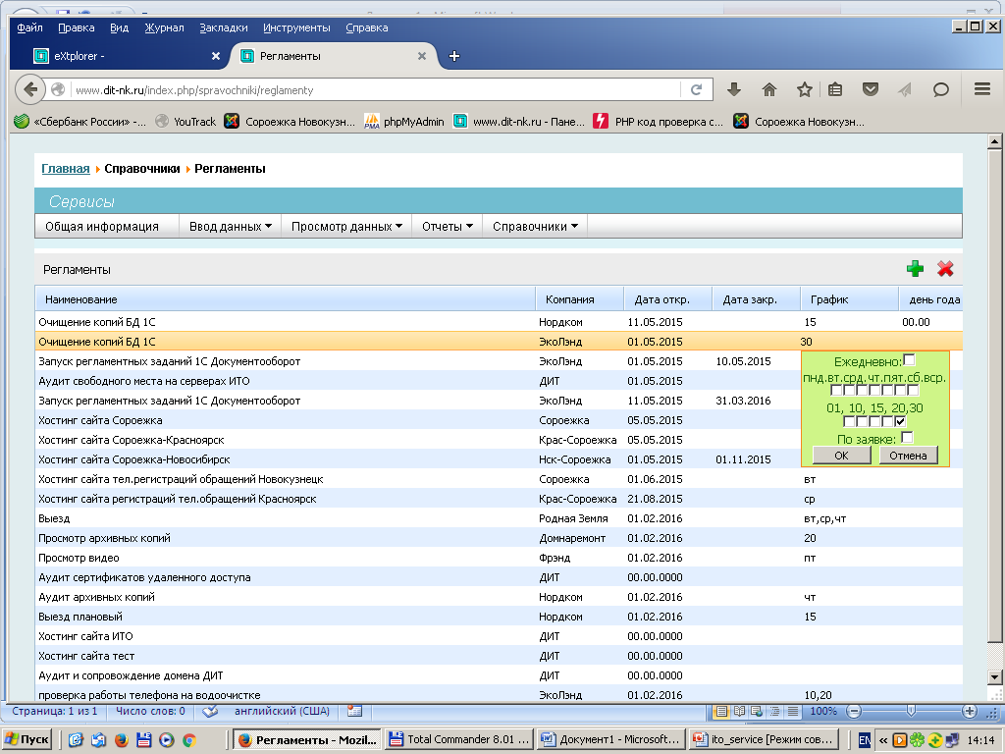
Ввод регламента

Slide 8
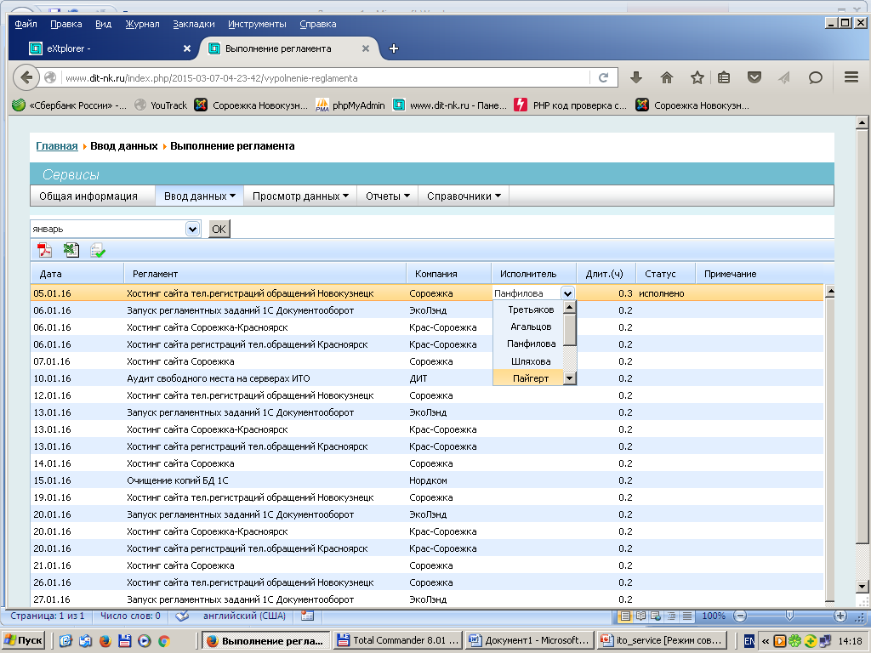
Исполнение регламента

Slide 9
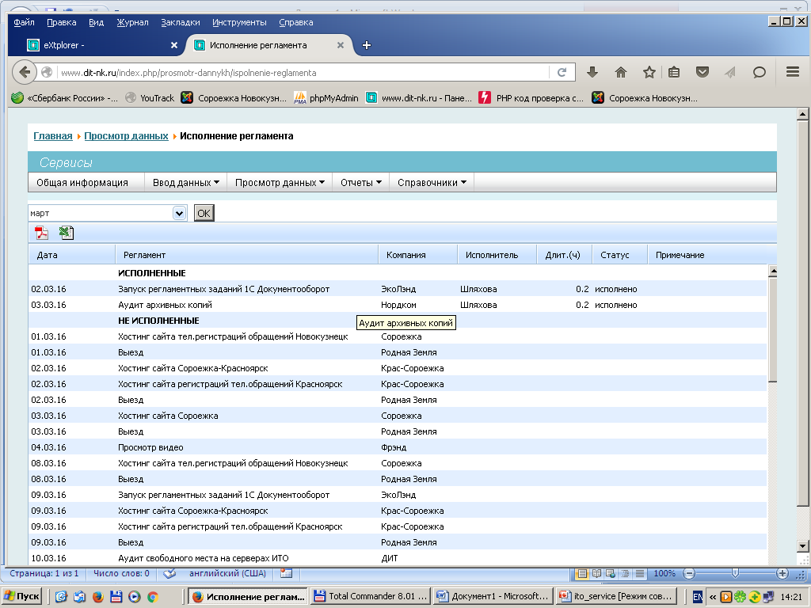
Печать: Исполнение регламента

Slide 10
Планирование
Подготовка плана - используется, как правило, месячное . Заполняется проблема , компания и исполнитель и срок.
Исполнение плана - после исполнения пункта фиксируются срок и статус.
Печатная форма – исполнение плана.

Slide 11
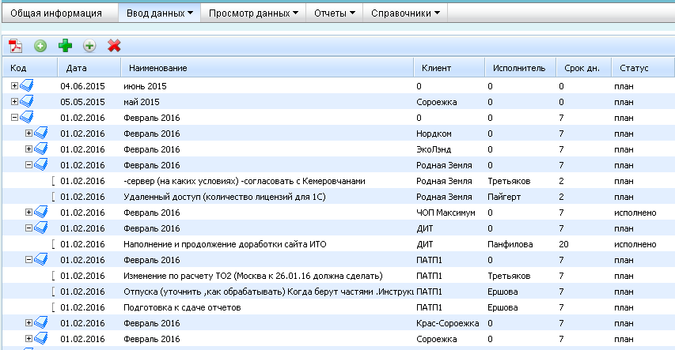
Подготовка и исполнение планов

Slide 12
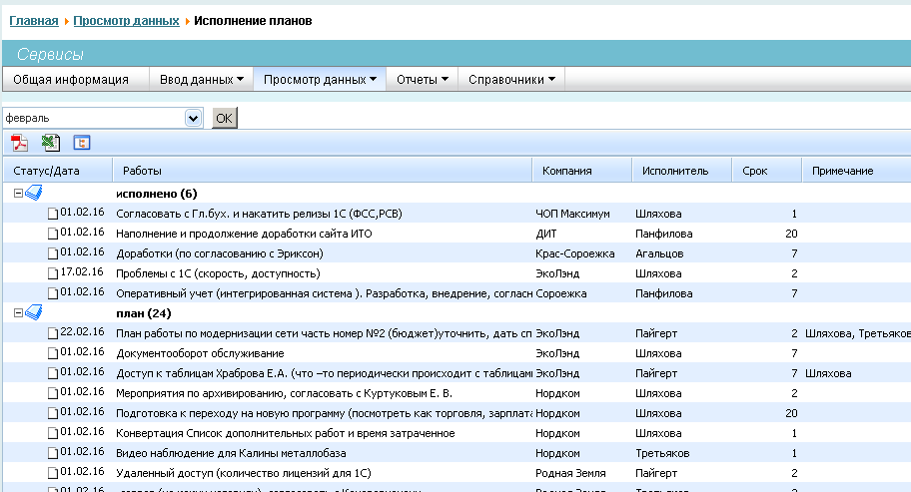
Исполнение планов

Slide 13
Договорная работа
Клиенты - в систему вводятся необходимые данные и данные о менеджерах с которыми работает компания.
Управление договорами – ввод новых договоров и приложений, изменение текущих по необходимости.
Привязка к договорам – проводится с исполненными заявками и регламентами в конце отчетного месяца для подготовки акта оказанных услуг.
Печатные формы –отчеты по клиентам и договорам.

Slide 14
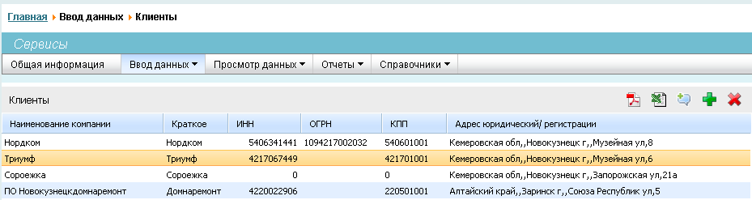
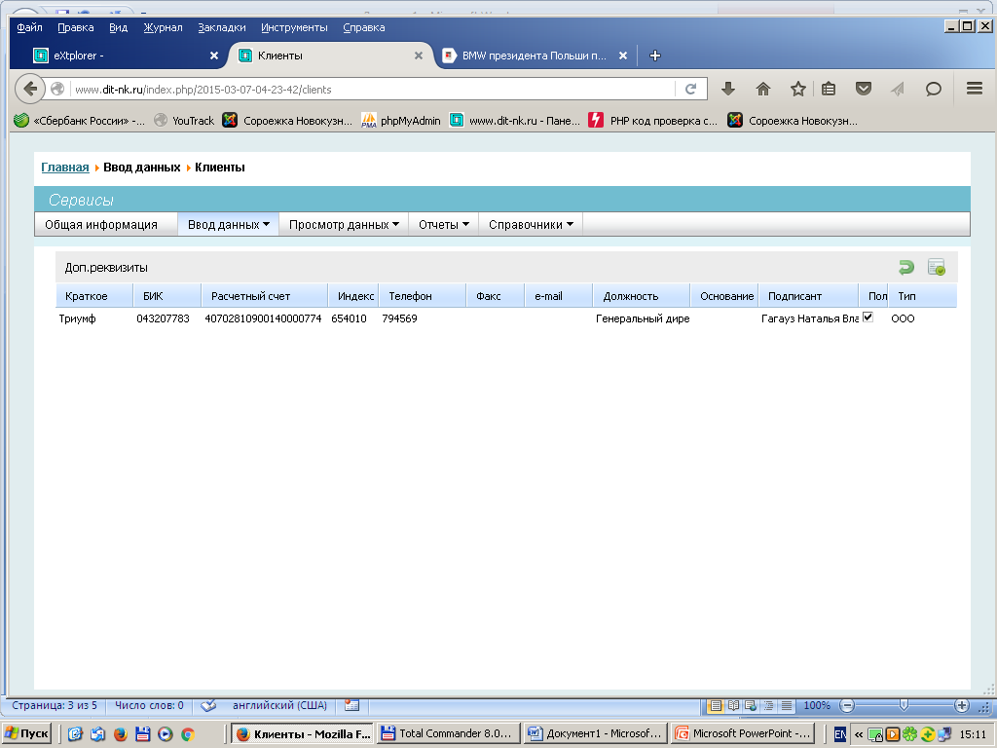
Клиенты

Slide 15
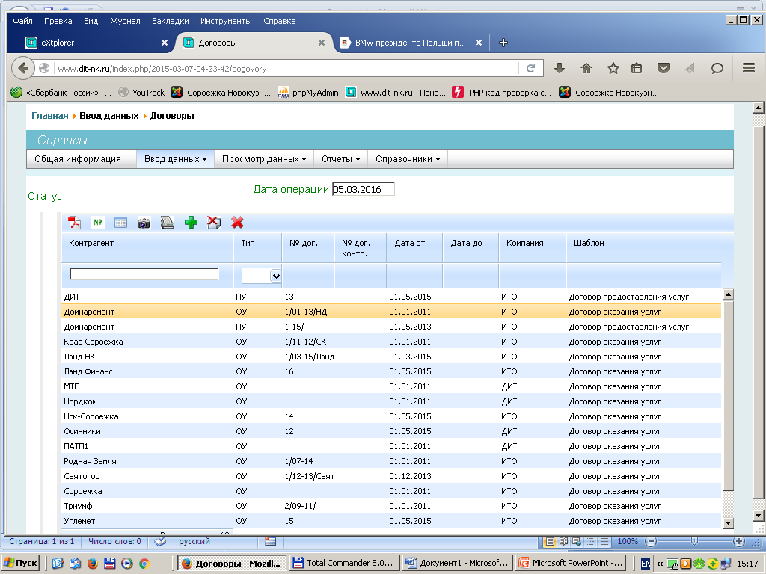
Управление договорами

Slide 16
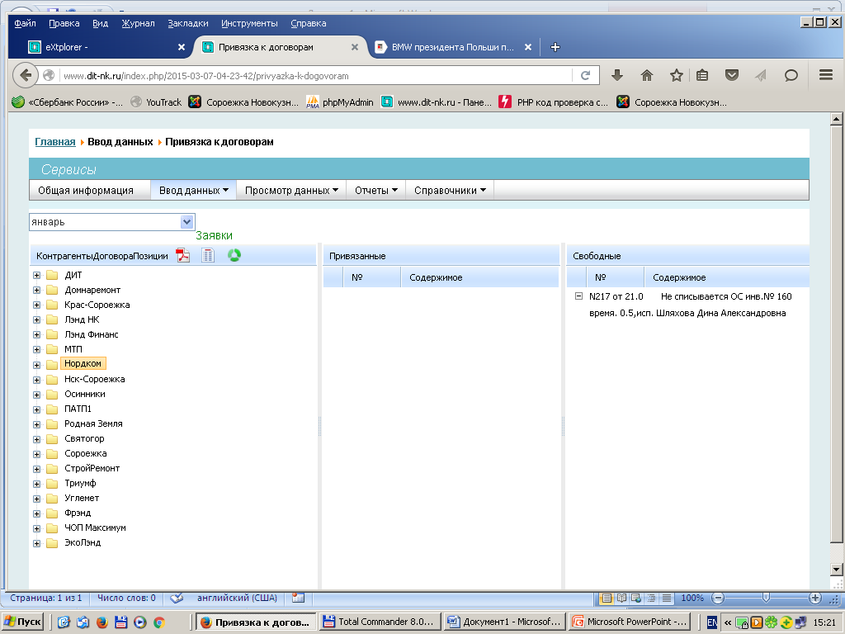
Привязка к договорам

Slide 17
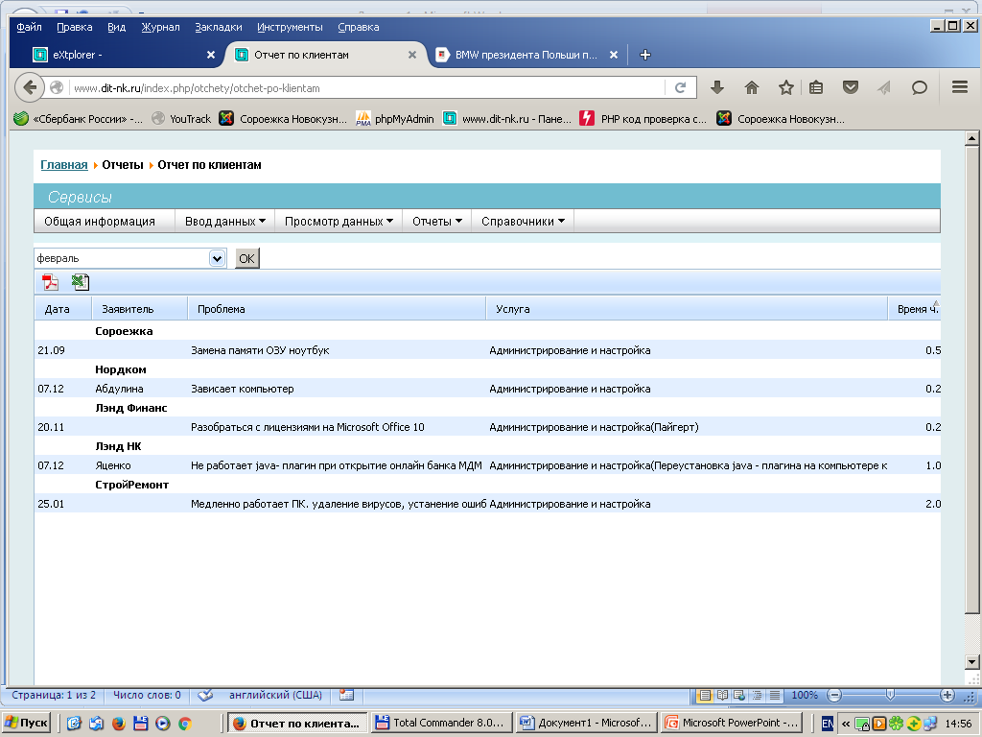
Отчеты: по клиентам

Slide 18
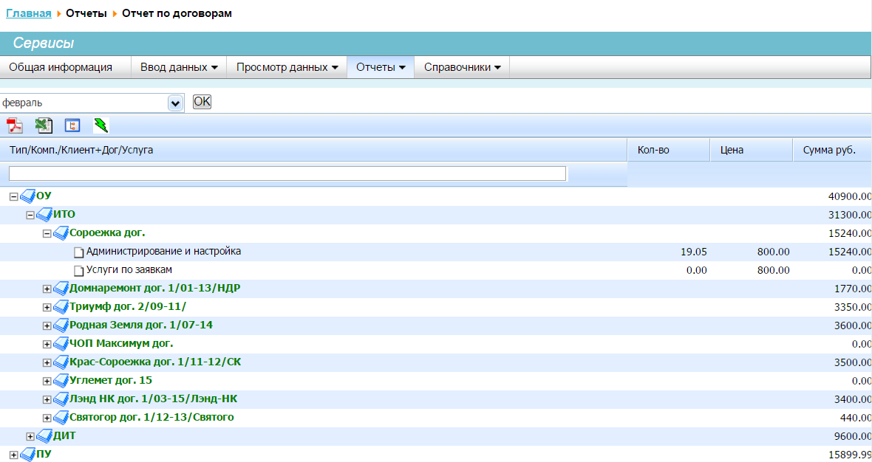
Отчеты: по договорам

Slide 19
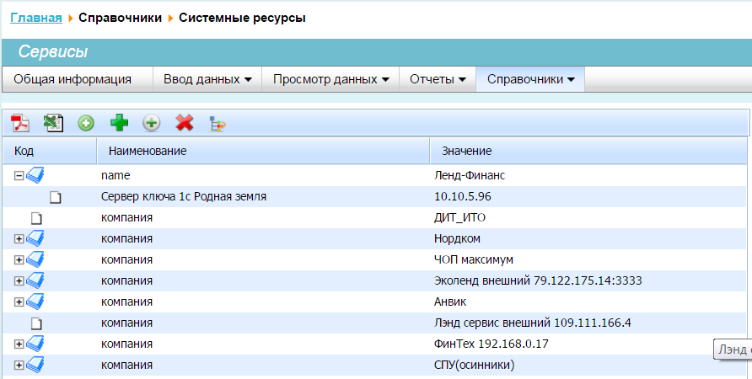
Справочная информация

